Slide 1
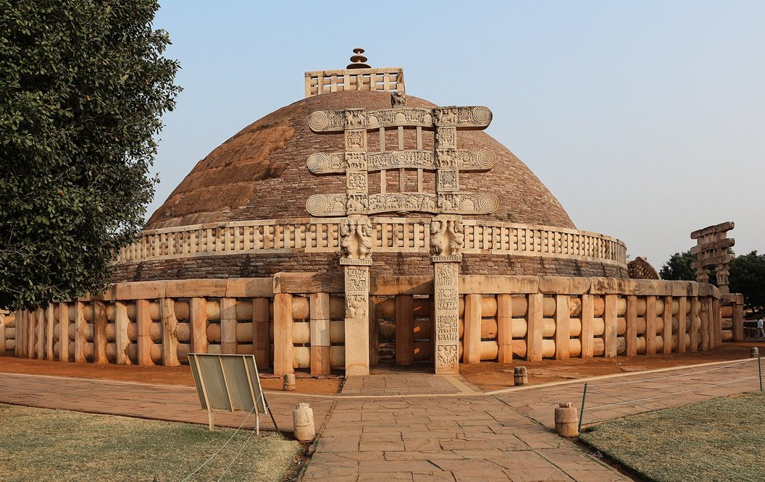
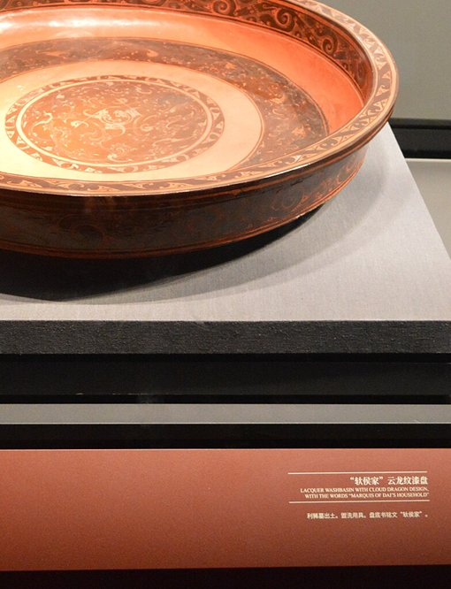
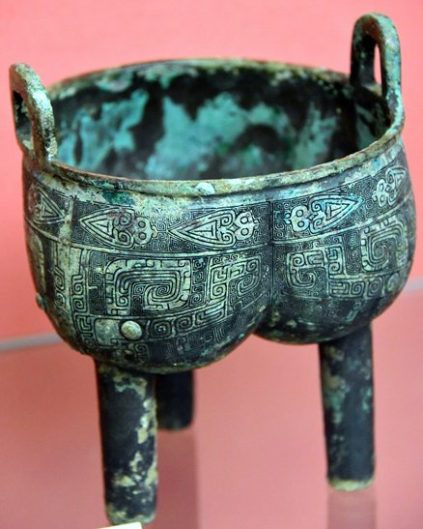
РЕЛИГИЯ И КУЛЬТУРА ДРЕВНЕЙ ИНДИИ И КИТАЯ
Какие великие открытия и учения древних индийцев и китайцев до сих пор влияют на нашу жизнь?
100ballnik.com

Slide 2
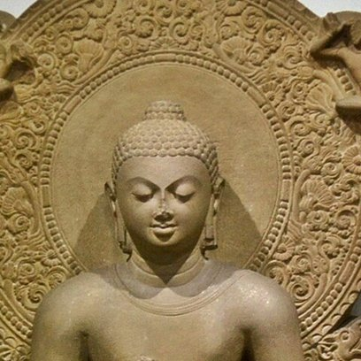
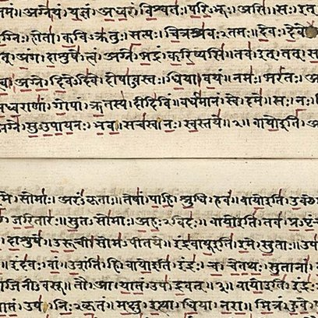
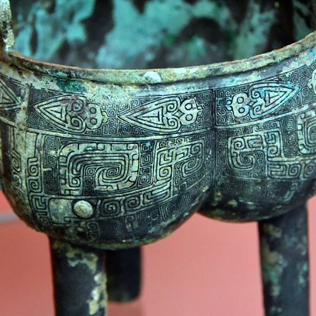
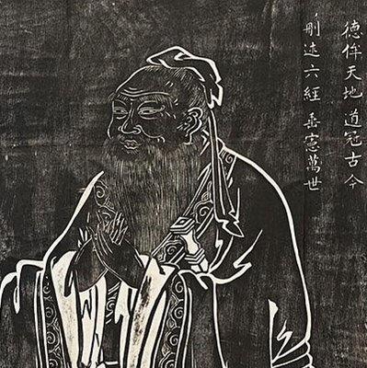
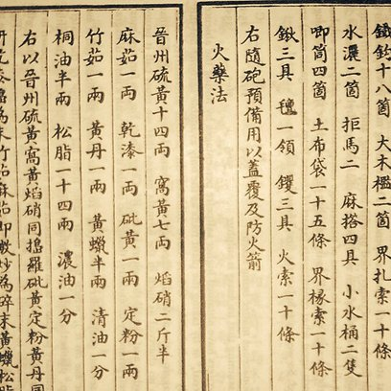
Этапы нашего путешествия:
Религии Древней Индии: брахманизм, индуизм, буддизм.
Древнеиндийская культура: Веды, поэмы, наука.
Верования Древнего Китая: инь и ян, культ предков.
Мудрец Конфуций и его учение.
Великие изобретения китайцев.
100ballnik.com

Slide 3
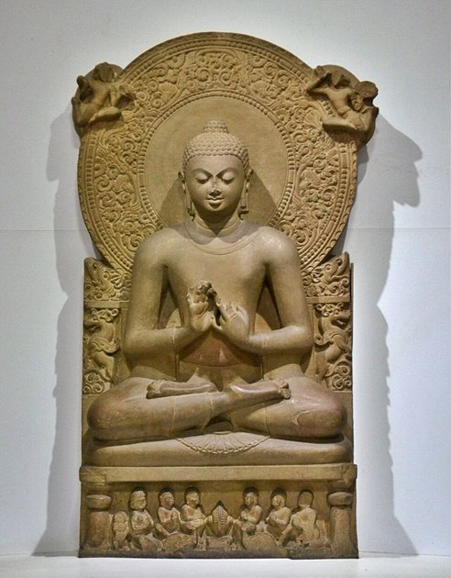
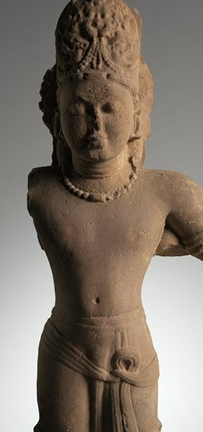
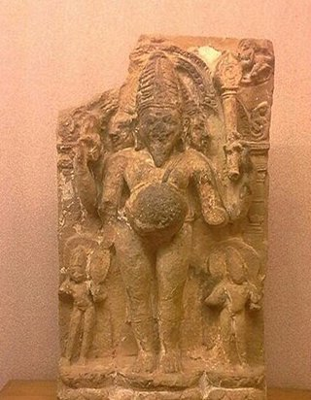
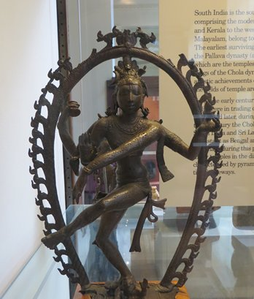
Религии Древней Индии
От брахманизма к буддизму
Брахманизм – древняя религия с учением о сансаре (перерождении души).
Буддизм – возник в VI в. до н.э. Основатель – царевич Гаутама (Будда – «просветлённый»). Главная цель – достижение нирваны (освобождение от страданий).
Индуизм – почитание богов Брахмы (создатель), Вишну (хранитель), Шивы (разрушитель).
100ballnik.com

Slide 4
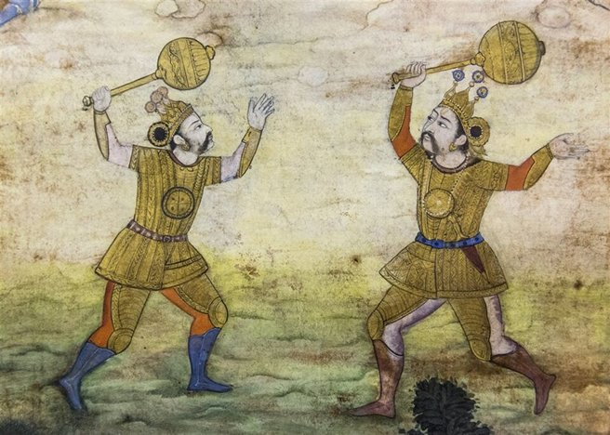
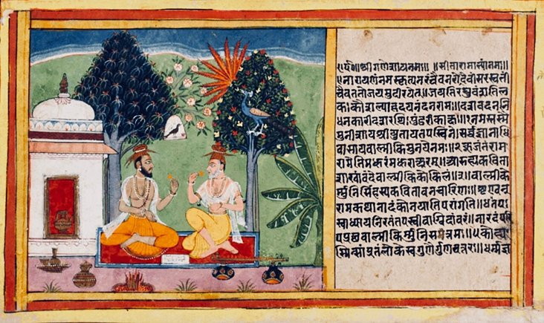
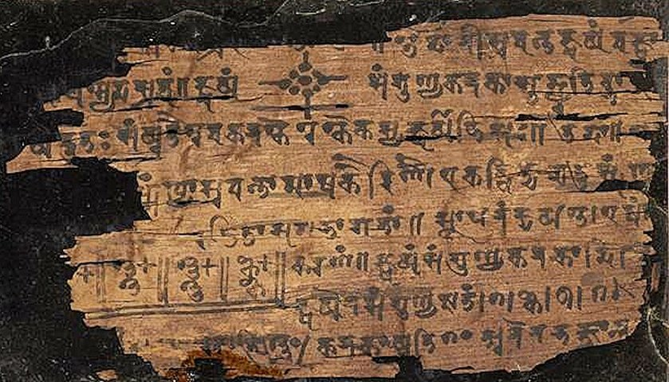
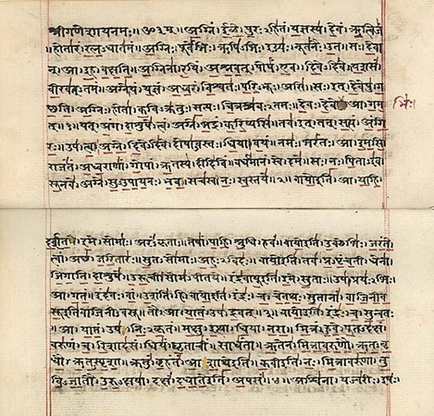
Культура Древней Индии
Литература и наука
«Махабхарата» и «Рамаяна» – великие поэмы.
Изобретения:
Цифры и ноль
(мы называем их арабскими).
Шахматы
(чатуранга).
Веды – древние священные тексты.
100ballnik.com

Slide 5
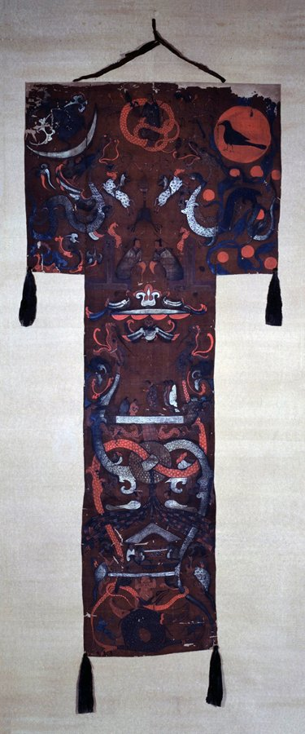
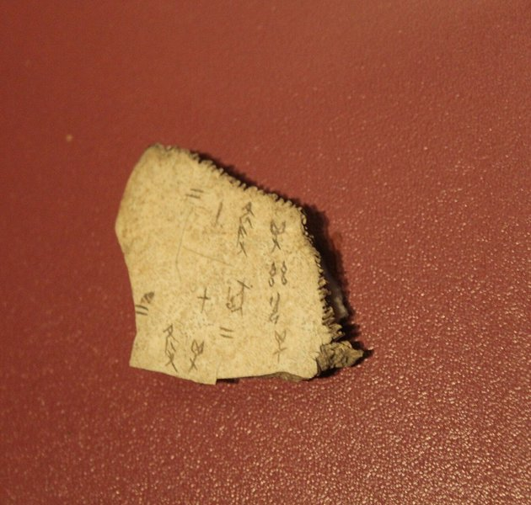

Верования Древнего Китая
Гармония мира
Инь и Ян – два начала: тёмное и светлое, женское и мужское. Их равновесие – основа гармонии.
Культ предков – вера в то, что духи предков влияют на жизнь живых. Им приносили дары и просили совета.
Почитание духов природы.
100ballnik.com

Slide 6
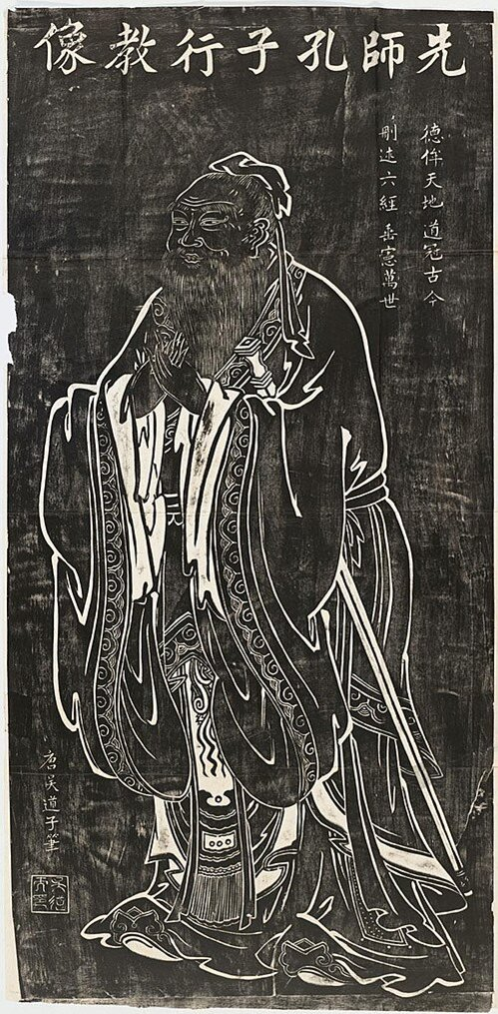
Великий мудрец Конфуций
Учение о порядке и добродетели
Жил около 500 г. до н.э.
Главное – порядок в обществе и добродетель в человеке.
Государство – как большая семья.
Пять добродетелей:
мудрость,
гуманность,
верность,
почитание старших,
мужество.
100ballnik.com

Slide 7
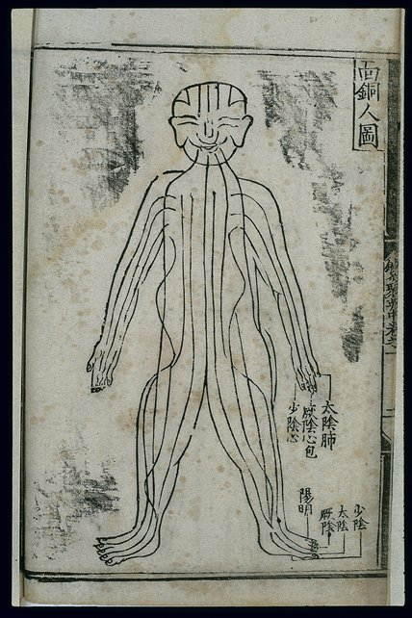
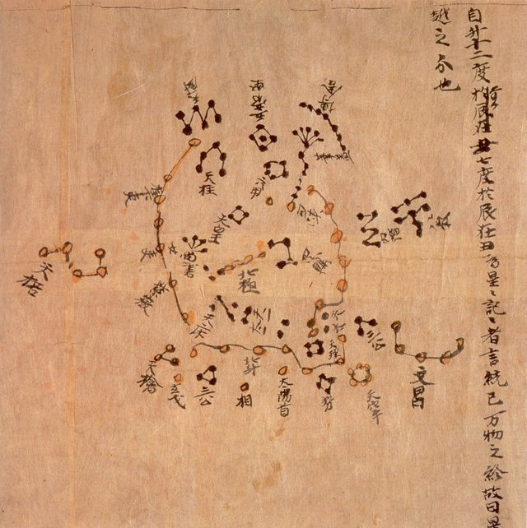
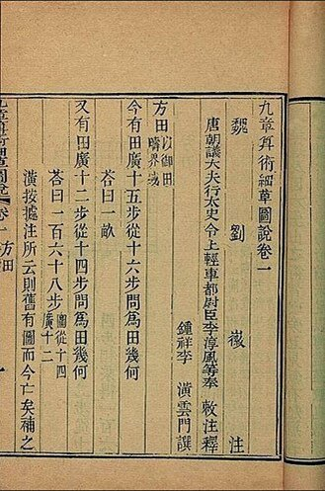
Научные открытия Китая
Медицина и астрономия
Акупунктура (иглоукалывание) – лечение с помощью игл.
Астрономы предсказывали затмения.
Математики использовали десятичные дроби.
100ballnik.com

Slide 8
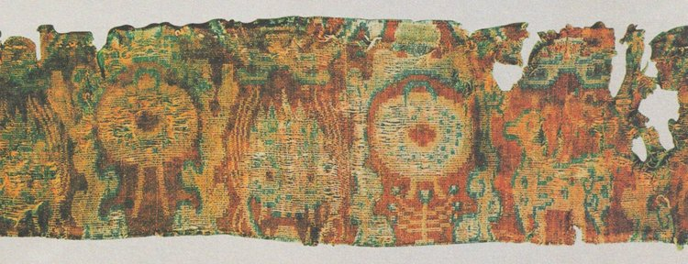
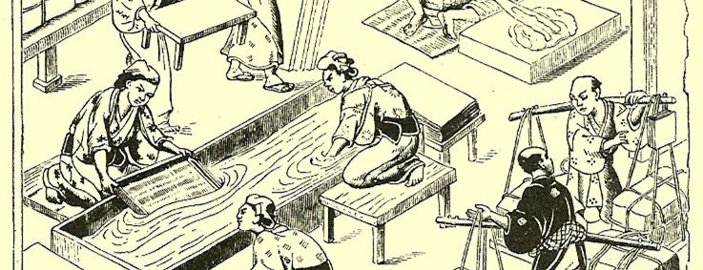
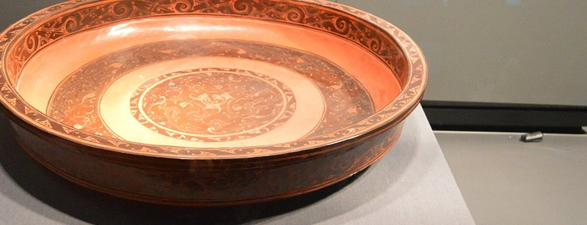
Великие изобретения Китая
Что изменило мир
Шёлк – драгоценная ткань, секрет которой хранили века.
Бумага – дешёвый материал для письма, заменивший шёлк и бамбук.
Лак – прочное и красивое покрытие для изделий.
100ballnik.com

Slide 9
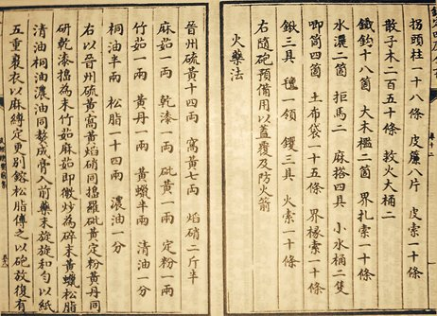
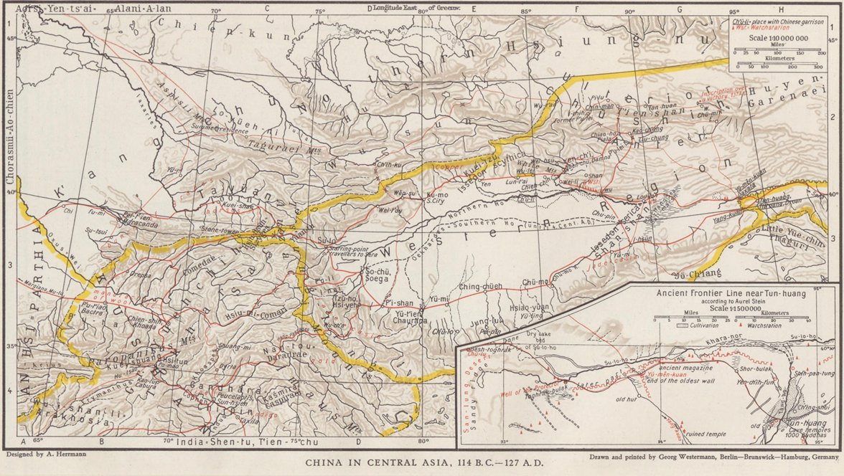
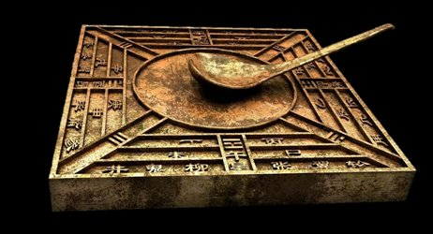
Великие изобретения Китая
Технологии для войны и мира
Порох – сначала для фейерверков, потом для оружия.
Компас – прибор для определения сторон света.
Великий шёлковый путь – торговый путь, связывавший Китай с другими странами.
100ballnik.com

Slide 10
Возвращаемся к главному вопросу
Какие великие открытия и учения древних индийцев и китайцев до сих пор влияют на нашу жизнь?
Народы Древней Индии и Китая подарили миру:
Религии и учения: буддизм, индуизм, конфуцианство
Научные открытия: цифры с нулём, десятичные дроби
Медицину: акупунктура (иглоукалывание)
Технические изобретения: бумага, порох, компас, шёлк
100ballnik.com

Slide 11
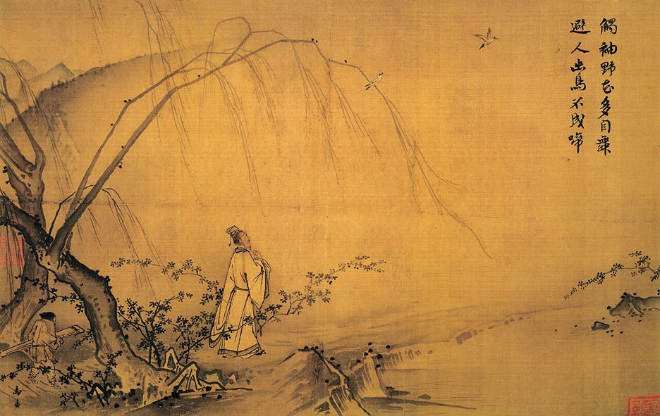
Домашнее задание
Прочитать параграф 19.
Творческое задание (по желанию): Нарисуйте символ «инь-ян» и подпишите, что он означает.
再见！
100ballnik.com

